Slide 1
Grafiken zum Beitrag
Vom Geschäftsgang zum Prozess: Prozessmanagement in Bibliotheken am Beispiel der Staatsbibliothek zu Berlin
Eva Haas-Betzwieser, Staatsbibliothek zu Berlin – PK
Prof. Cornelia Vonhof, Hochschule der Medien Stuttgart

Slide 2
Abb. 1: Ablauf des Pilotprojekts
Q 2 2013
Q 1 2014
Q 2
2014
Q 3
2014
Q 4
2014
Q 1
2015
Dokumente sichten
Prozesse erheben
Prozesse darstellen
Prozessdarstellung abstimmen
Prozesse analysieren & optimieren
Pilot bewerten & Roll-Out-Planung
Information und Kommunikation
Notes:
HB

Slide 3
Abb. 2: Vorgehensmodell Prozessmanagement
I. Prozessarbeit vorbereiten
Projektorganisation festlegen
Rahmenbedingungen definieren
Prozesse festlegen
Prozessverantwortliche benennen
Prozessteams bilden
IV. Umsetzung und Controlling
Implementierung des Soll-Prozesses
planen und begleiten
Ergebnisse evaluieren
Aufbauorganisation überprüfen
II. Prozesse erheben und analysieren
Ist-Prozessablauf erheben und darstellen
Prozessanalyse / Schwachstellenanalyse
durchführen
III. Prozessgestaltung
Analyse bewerten
Schwachstellen beseitigen
Schnittstellen optimieren
Soll-Prozess entwickeln und abstimmen
Notes:
Vo + HB

Slide 4
Abb. 3: Generische Prozesslandkarte einer Organisation
Bibliothek
Kunde
Management-Prozesse
Kunde
Kernprozess 1
Kunden-
anforderung
gestellt
Kunden-
anforderung
erfüllt
Kernprozess 2
Kernprozess n
Unterstützungsprozesse
Partner
Notes:
Vo
Beteiligungsorientierung!

Slide 5
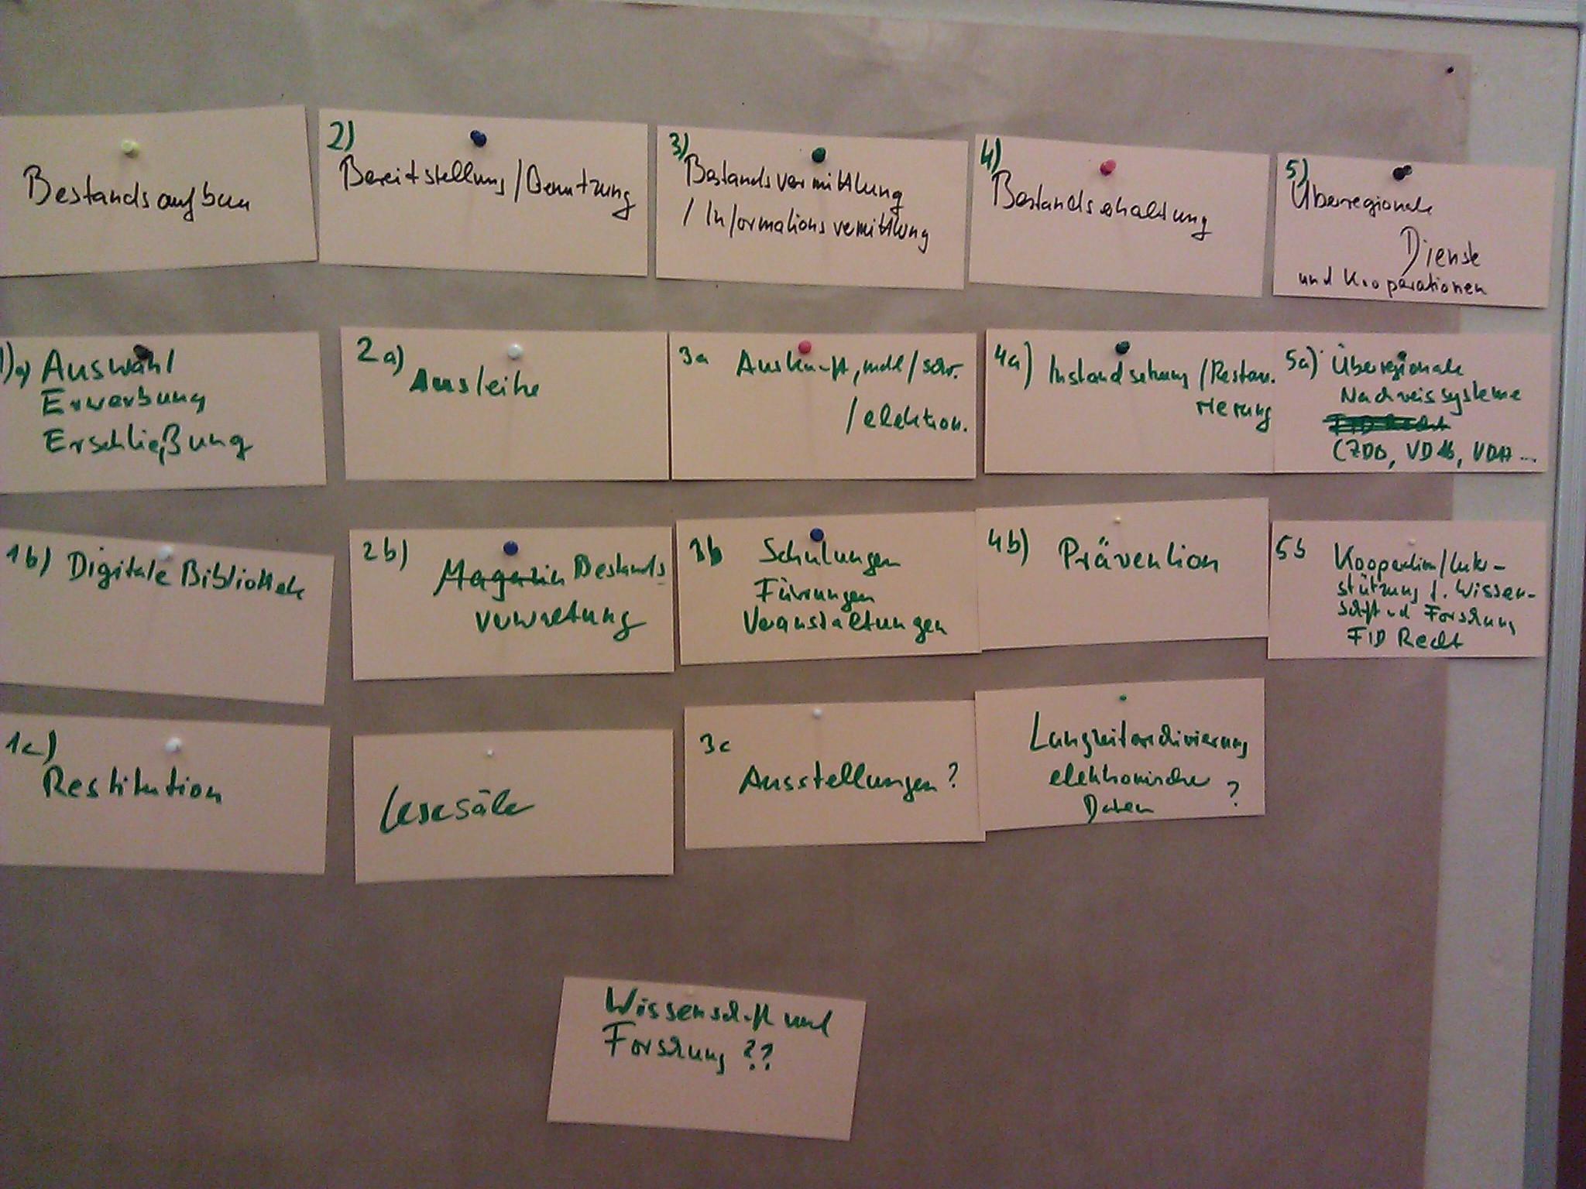
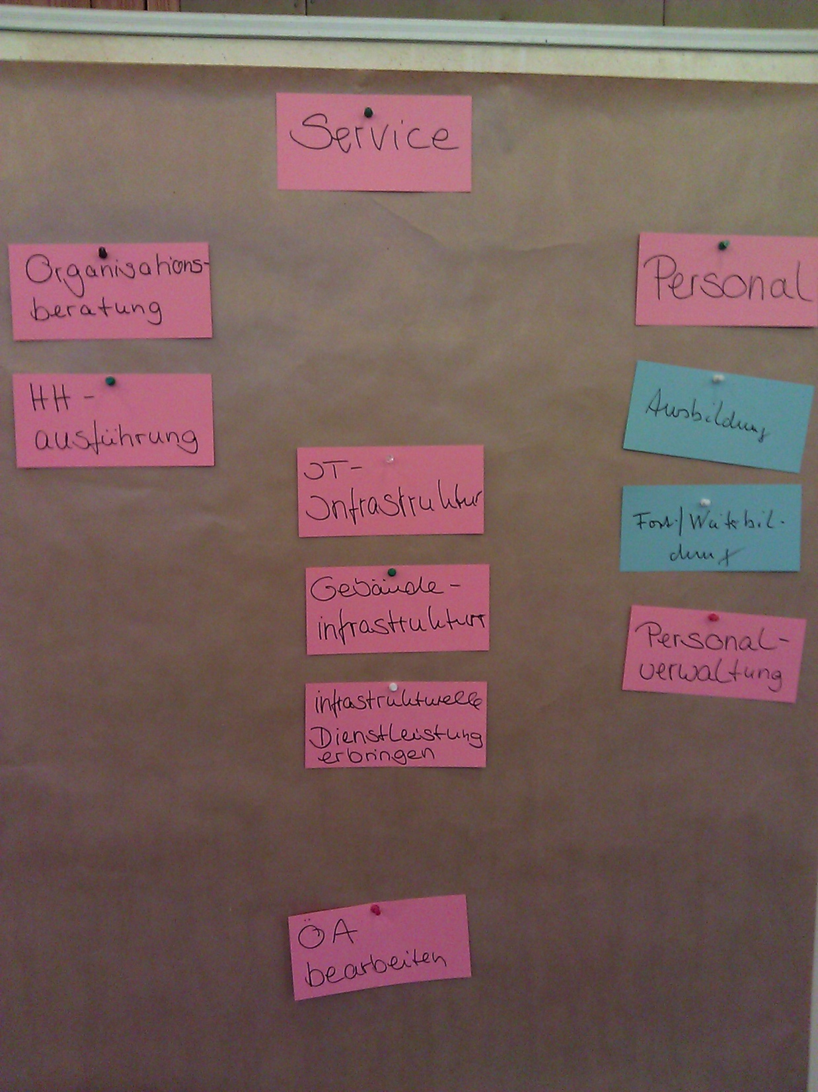
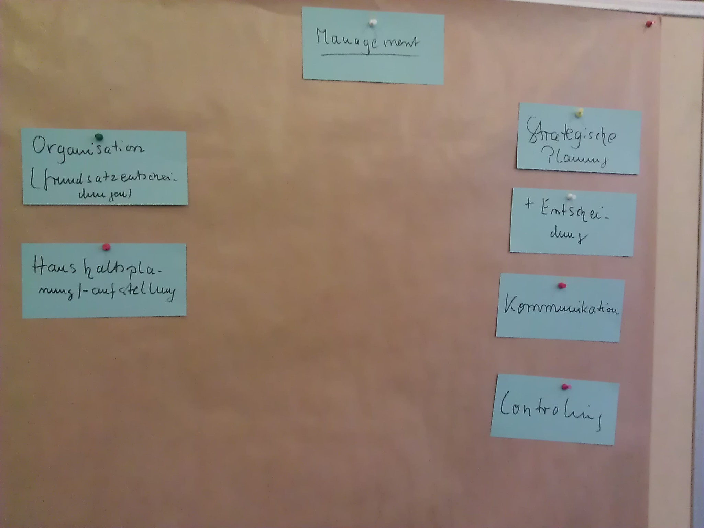
Abb. 4: Ausschnitte aus den Ergebnissen der Workshoparbeit
Notes:
Vo

Slide 6
Abb. 5: Ausschnitt aus der Prozesslandkarte der Staatsbibliothek / Kernprozesse
Kernprozesse der Staatsbibliothek
Kernprozess 1
Bestandsaufbau
Kernprozess 2
Bereitstellung & Benutzung
Kernprozess 3
Bestandsvermittlung
Kernprozess 4
Bestandserhaltung
Kernprozess 5
Überreg. Dienste & Kooperationen
Kernprozess 6
Wissenschaft & Forschung
Notes:
Vo

Slide 7
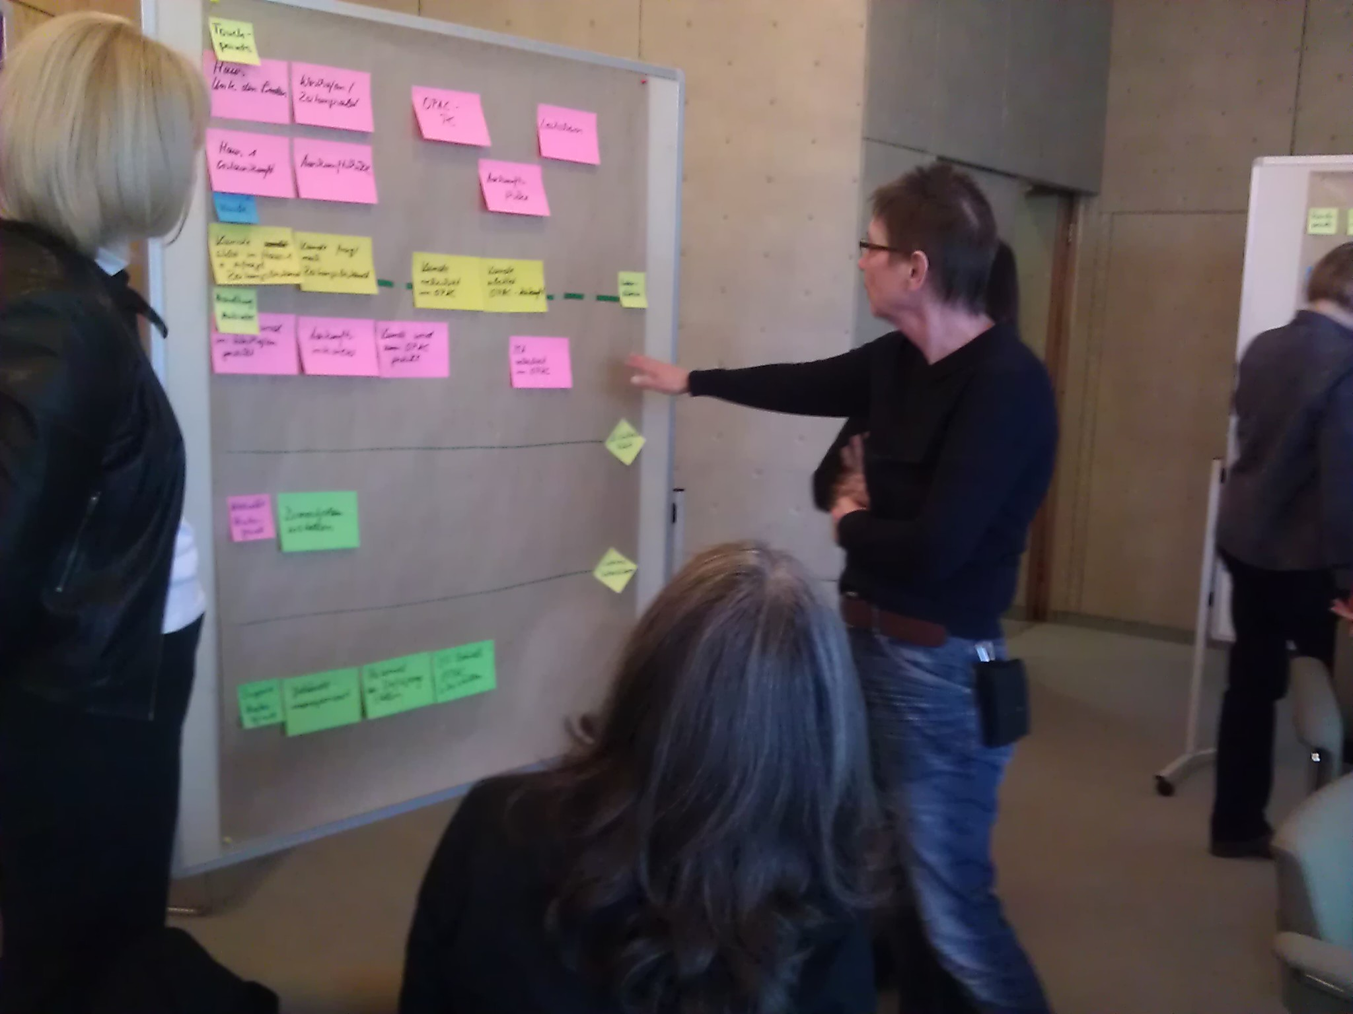
Abb. 6: Intensive Diskussionen über Service Blueprints im Workshop
Notes:
Vo

